Slide 1
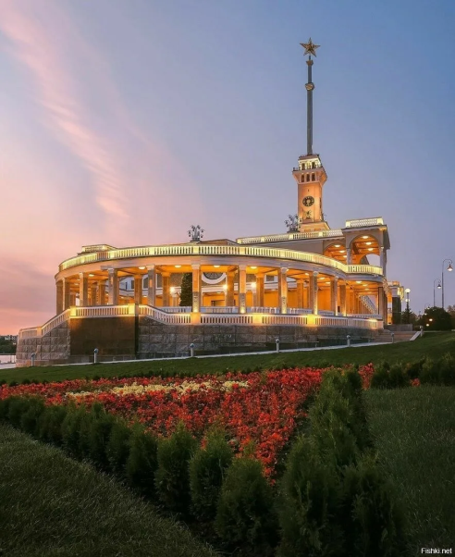
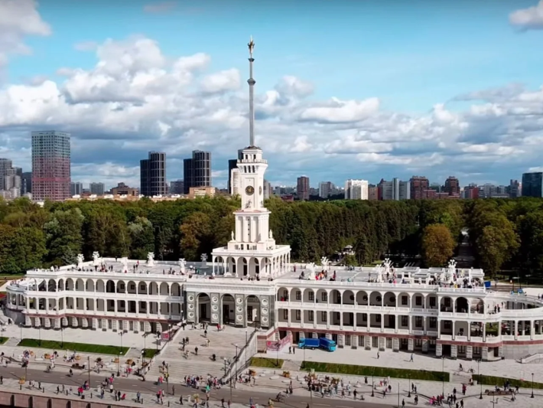
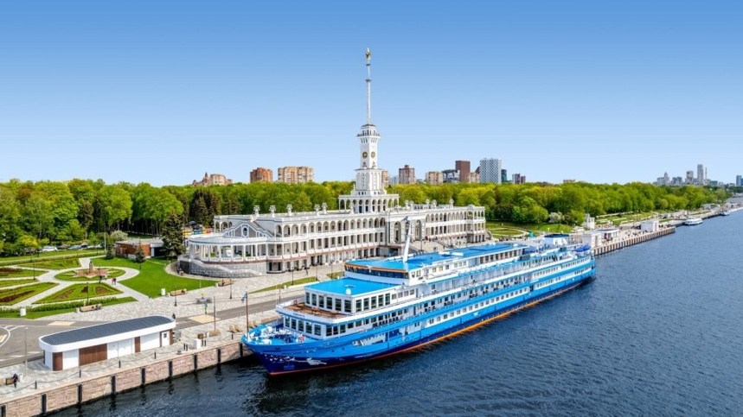
7 САМЫХ КРАСИВЫХ РЕЧНЫХ ВОКЗАЛОВ В РОССИИ
ЦЕНТР РАЗВИТИЯ РЕБЕНКА - ДЕТСКИЙ САД № 556 «ТРОПИНКИ ДЕТСТВА»
Воспитатель
Магамурова Раида Гильфановна

Slide 2
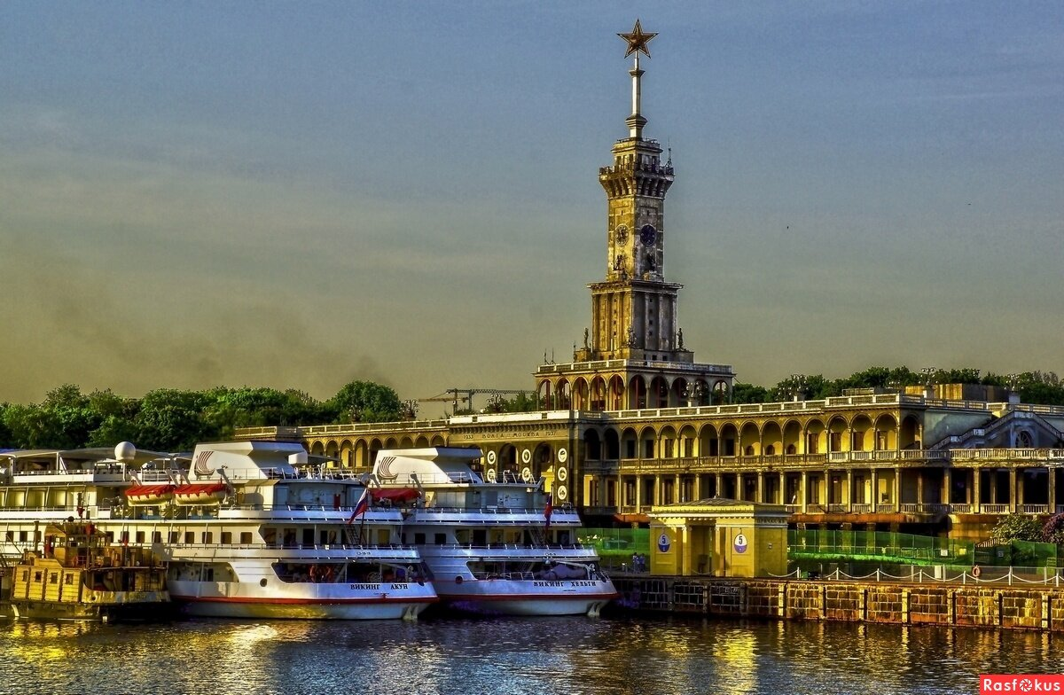
МОСКВА

Slide 3
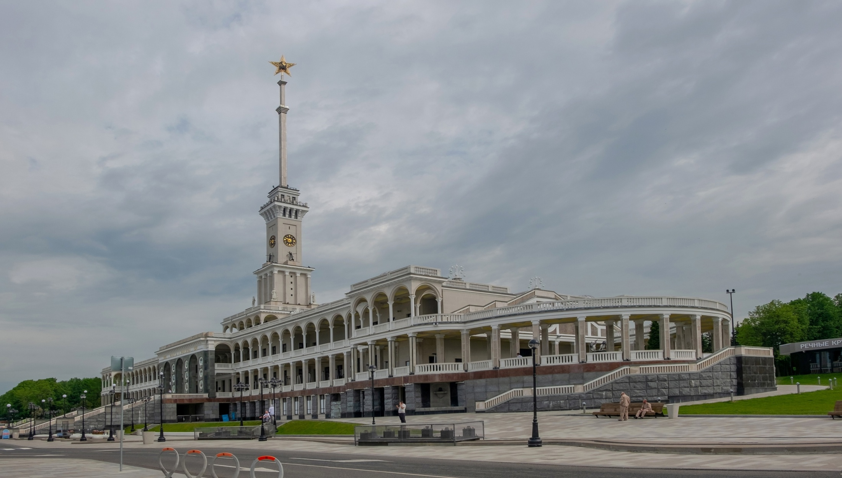
РЕЧНОЙ ВОКЗАЛ ГОРОДА КРАСНОДАР

Slide 4
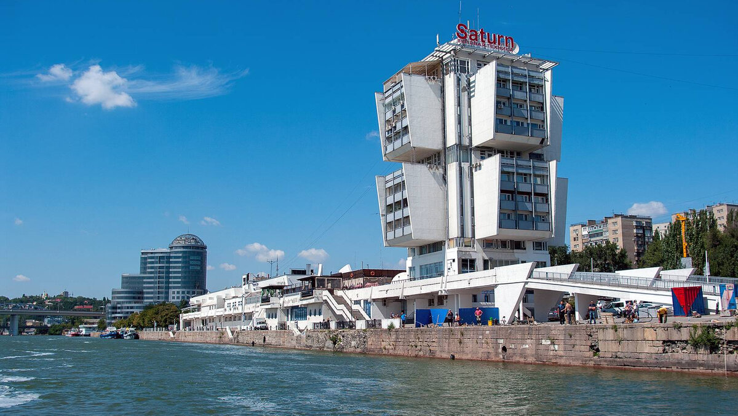
РОСТОВ-НА-ДОНУ

Slide 5
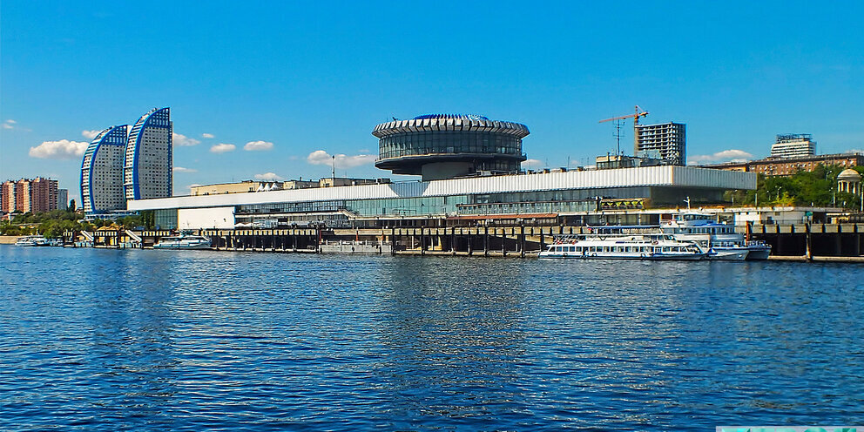
ВОЛГОГРАД

Slide 6
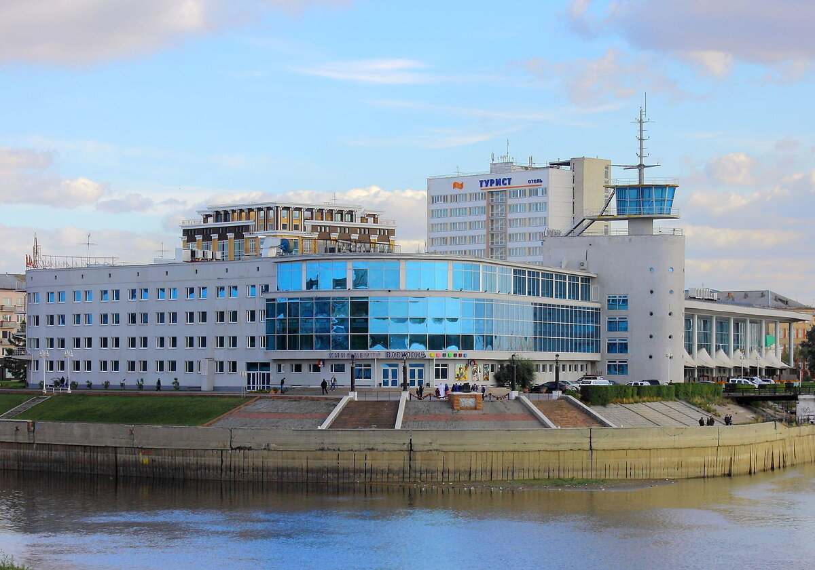
НИЖНИЙ НОВГОРОД

Slide 7
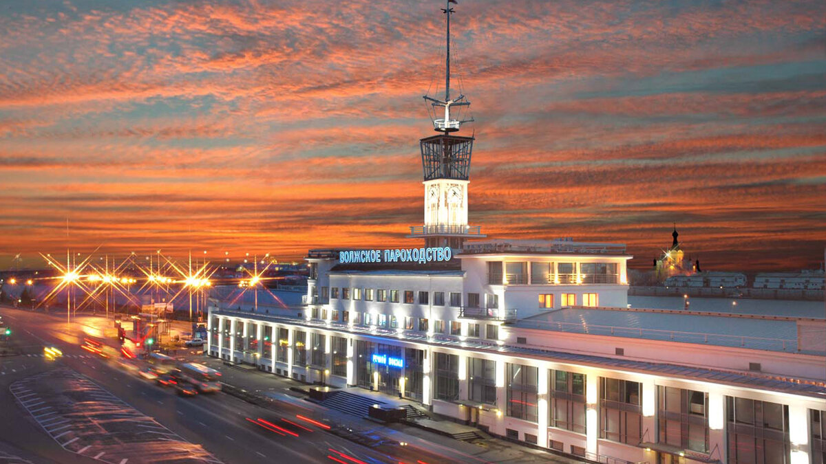
КРАСНОЯРСК

Slide 8
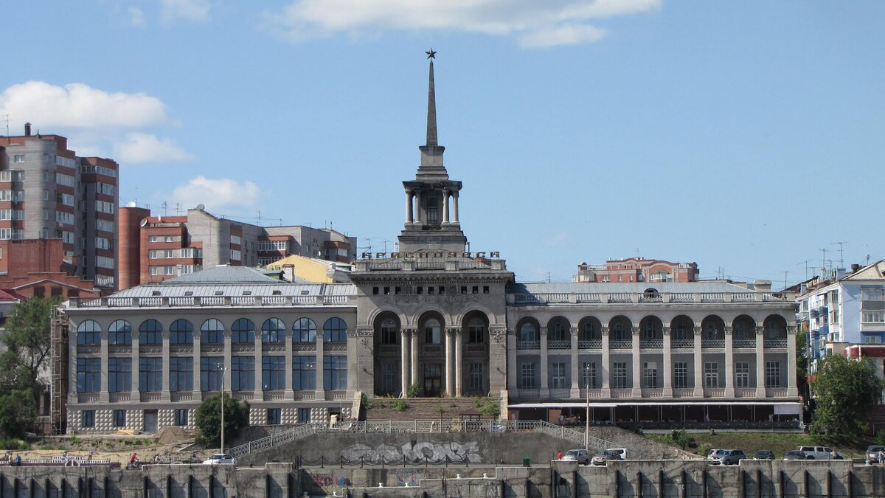
ЧЕРЕПОВЕЦ

